Slide 1
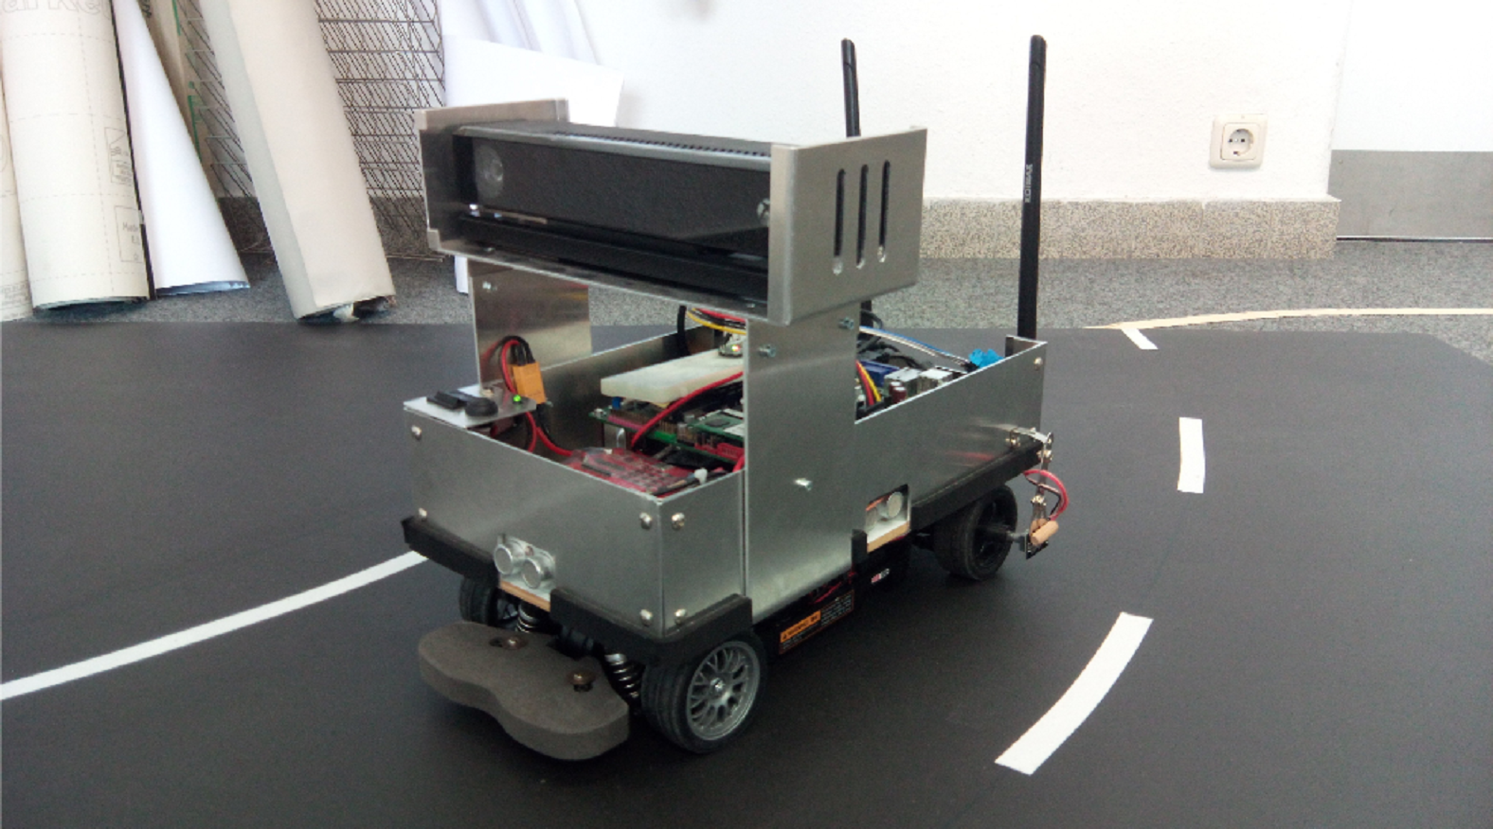
Projektseminar Echtzeitsysteme (WS 2018/19)
Kickoff-Meeting

Slide 2

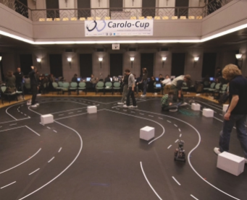
Motivation:
Hochschulwettbewerb für autonome Modellfahrzeuge an der TU Braunschweig
2 Kategorien
für Einsteiger: Junior-Cup
HW-Anforderungen:
RC-Modus, ...
Aufgaben:
Paralleles Einparken
Rundstrecke (im Carolo-Cup: mit Hindernissen)
Weitere Infos: https://wiki.ifr.ing.tu-bs.de/carolocup/

Slide 3
Das Auto.

Slide 4
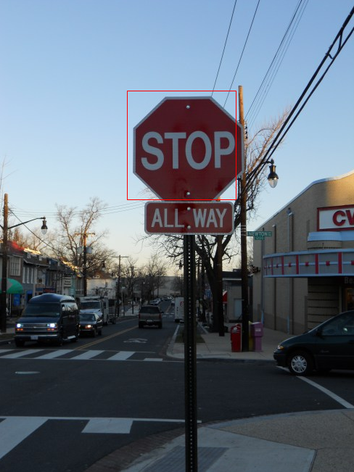
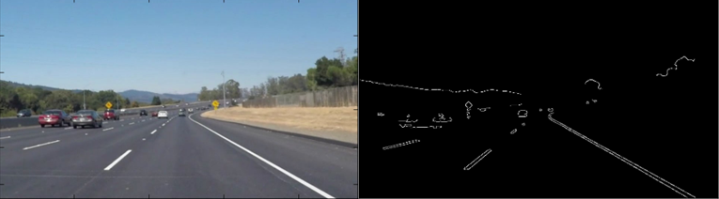
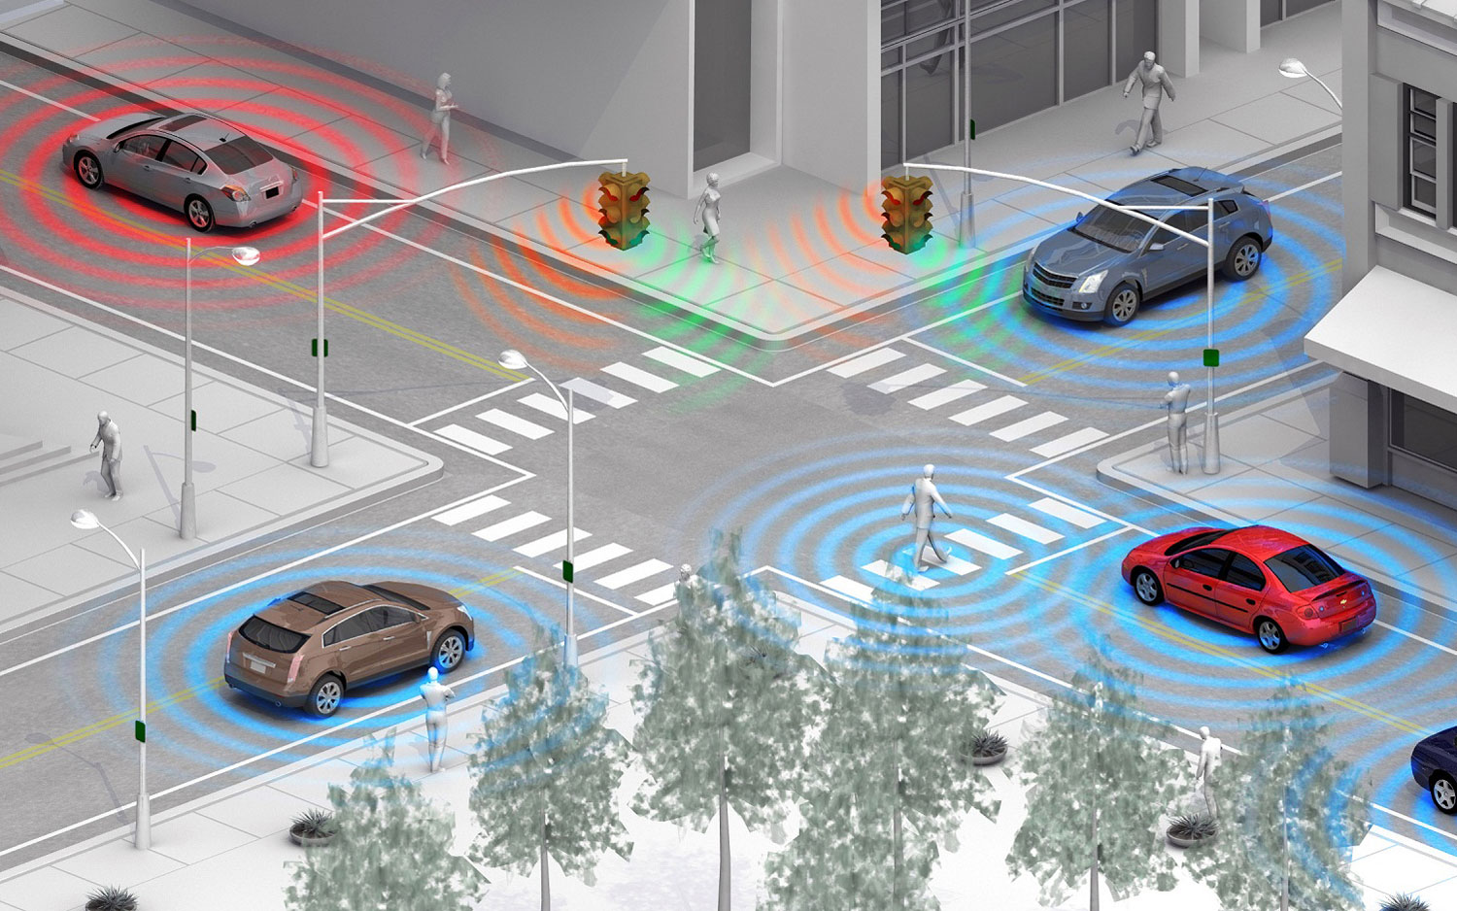
Themen
Nach dem Codeabgabe findet ein „PS ES Renntag” statt
Jede Gruppe wählt zusätzlich zu 1. ein weiteres Thema, das sie am Renntag im Rahmen eines freundlichen Wettbewerbs demonstrieren
Rundstrecke ohne Hindernisse (Pflicht) (Fahrbahnerkennung)
Rundstrecke mit Hindernissen (Fahrbahnerkennung)
Verkehrsschilderkennung
Hinderniserkennung, Spurwechsel
Platooning Szenario (Ad-Hoc Kommunikation)

Slide 5
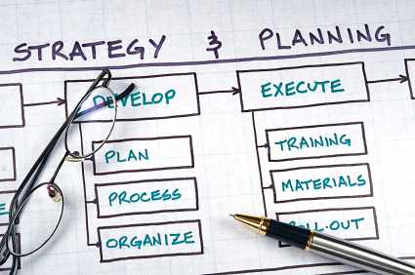
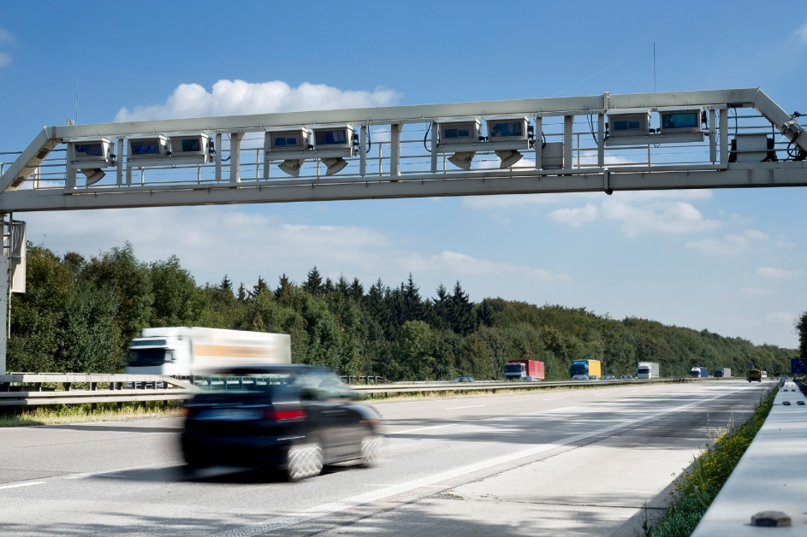

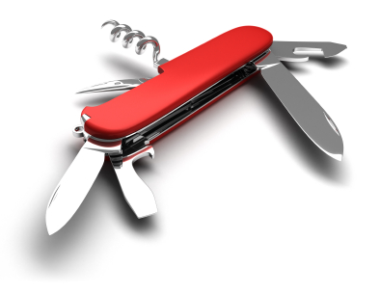
Projektumfang
Entwicklung / Erweiterung
[Ausarbeitung]
Testszenario / Demo
[Systemtest, Video]
Notes:
Implementierung (So viel wie möglich auf dem Mikrocontroller)
Ausarbeitung (Doku)
Video für großes, wiederholbares Systemtest, sonstiges „Testframework“ bzw. eine sinnvolle Teststrategie
Detaillierte Zeiterfassung + Zeitplan

Slide 6


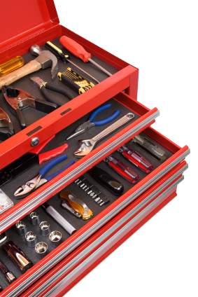


Rollen / Verantwortlichkeiten im Team
Testen
Release-
Management
Entwicklung
Kooperation
Zeitplanung
Notes:
Kein expliziter Teamleiter… Rollen klar?

Slide 7
Organisation
Alle Informationen sind in Moodle zu finden.
Termine:
24.10.2018 9:50 – 11:30: Einführung in ROS (freiwillig)
11.12.2018: Zwischenvortrag
11.03.2019: Wettbewerb, Endvortrag, Abgabe der Implementierung
24.03.2019: Abgabe der Ausarbeitung
Mitbetreut von Eric Lenz, FG RTM
Workshops für regelungstechnische Aspekte des Seminars
Betreuung bei individuellen Fragen bzgl. Regelungstechnik
Betreuung bei technischen Fragen durch Nicolas
Für alle Fragen rund um das Auto, ROS, Bildverarbeitung,…

Slide 8
Bewertung
Funktionalität: 20%
Implementierung: 20%
heißt nicht nur: lauffähiger Code, sondern auch: Sauberkeit, Comments, ...
Planung: 20%
Zeit und Arbeitspakete
Selbstständigkeit, Verantwortlichkeiten, Kooperation (falls nötig)
Ausarbeitung: 20%
Vortrag: 20%
Die praktischen Ergebnisse des „Renntags“ gehen nicht in die Bewertung ein.

Slide 9
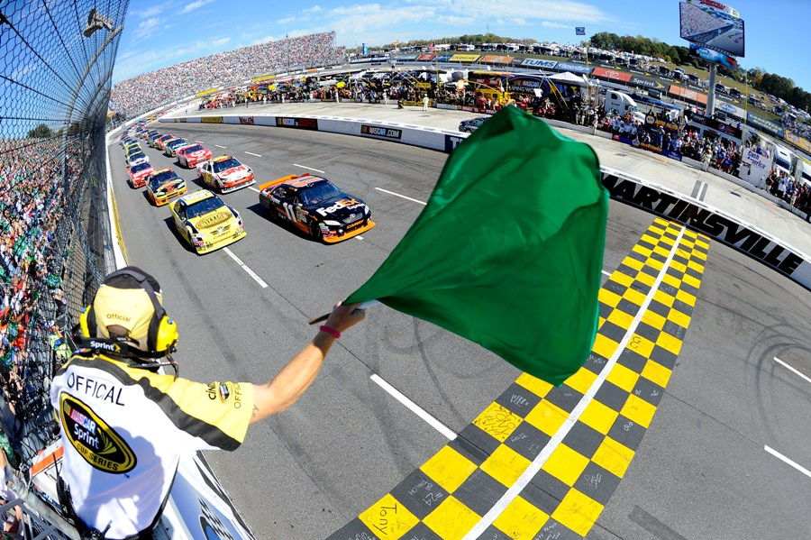
Weitere Schritte
Gruppen werden festgelegt (bis 18.10., Donnerstag)
Termin mit Nicolas vereinbaren (22.-26.10.)
Fahrzeugübergabe
Bis dahin einen Gruppennamen festlegen
Regelmäßige Teamtreffen (alle 2 Wochen) festlegen
Transponder für Seminarraum abholen
Verbindlichkeiten im Team festlegen und definieren

Slide 10
Bei Fragen…
Technische Fragen:
Nicolas aceronicolas@hotmail.com
Fragen zur Hardware und Mikrocontroller:
Eric (FG RTM) elenz@iat.tu-darmstadt.de
Sonstige Fragen:
Stefan (FG ES) stefan.tomaszek@es.tu-darmstadt.de
HiWis und Abschlussarbeiten sind immer willkommen!
aDDA Projekt (FG Fahrzeugtechnik)
Ähnliche Aufgabenstellungen an einem echten Fahrzeug

